Slide 1



ภาพของความรัก
Lesson 7 for August 15, 2026

Slide 2

“และ​บัด​นี้ ทั้ง​สาม​สิ่ง​นี้​ยัง​ดำรง​อยู่ คือ​ความ​เชื่อ ความ​หวัง และ​ความ​รัก แต่​ความ​รัก​นั้น​ใหญ่​ที่​สุด​ใน​สาม​สิ่งนี้”
(1 โครินธ์ 13:13)

Slide 3



1 โครินธ์ 13 เป็นที่รู้จักกันในชื่อ “บทแห่งความรัก” บทนี้ไม่ได้กล่าวถึงความรักแบบโรแมนติก แต่กล่าวถึงความรักที่ลึกซึ้งกว่านั้น นั่นคือความรักจากพระเจ้า
เปาโลได้อธิบายอย่างยอดเยี่ยมถึงวิธีการแสดงความรักของพระเจ้าที่ทรงประทานลงมาในหัวใจของเราในชีวิตของเรา (โรม 5:5)
ความรักเป็นแรงผลักดันเบื้องหลังการกระทำทั้งหมดของเรา เป็นเหตุผลที่เราทำสิ่งที่เป็นประโยชน์ต่อผู้ที่เรามีปฏิสัมพันธ์ด้วย
ภาพลักษณ์ของความรัก
ความยิ่งใหญ่ของความรัก
หนทางที่ยอดเยี่ยมที่สุด
ลักษณะของความรัก
สิ่งที่ความรักทำ
สิ่งที่ความรักไม่ทำ
ภาพลักษณ์ของพระเยซู
ความอดทนของความรัก
คุณธรรมที่ยิ่งใหญ่ที่สุด

Slide 4


ความยิ่งใหญ่แห่งความรัก

Slide 5



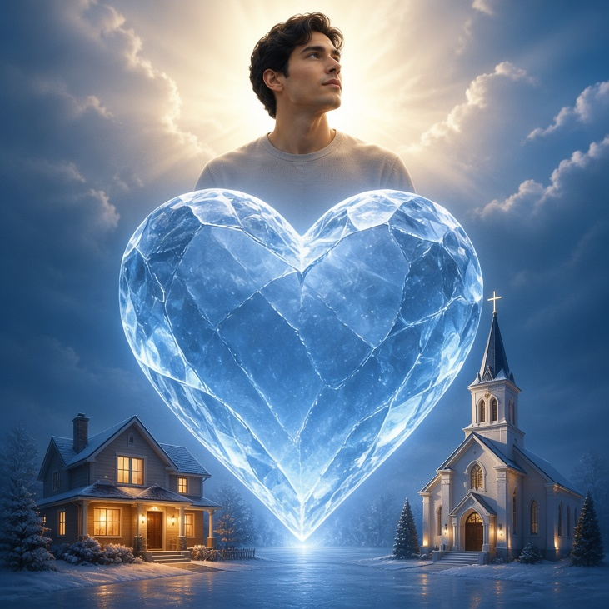
วิธีที่ดีที่สุด
“แต่​ท่าน​ทั้ง​หลาย​จง​ขวน​ขวาย​ของ​ประ​ทาน​ต่างๆ ที่​ยิ่ง​ใหญ่​กว่า และ​ข้าพ​เจ้า​จะ​ชี้​ให้​เห็น​ถึง​ทาง​ที่​ดี​ที่​สุด​แก่​ท่าน​ทั้งหลาย” (1 โครินธ์ 12:31)
เปาโลกำลังกล่าวถึงความรักแบบใดใน 1 โครินธ์ 13 และเหตุใดความรักแบบนี้จึงเหนือกว่าของประทานฝ่ายวิญญาณใดๆ (1 โครินธ์ 12:31-13:3)
ในภาษากรีกมีคำหลายคำที่ใช้อธิบายความรัก เปาโลเลือกใช้คำว่า อากาเป (ความรักที่ไม่เห็นแก่ตัว ไม่มีเงื่อนไข และไตร่ตรองถึงผู้อื่น โดยมุ่งหวังเพียงความสุขของผู้เป็นที่รัก) ซึ่งเป็นคำเดียวกับที่ยอห์นใช้เมื่อกล่าวว่า “พระเจ้าทรงเป็นความรัก” (1 ยอห์น 4:8)
ของประทานฝ่ายวิญญาณใดๆ ก็ไม่มีประโยชน์หากไม่ได้ใช้ด้วยความรักแบบนี้ อันที่จริง การกระทำและความคิดทั้งหมดของเราควรเต็มไปด้วยความรักแบบอากาเป
พระเยซูทรงเตือนเราว่า เพราะความชั่วร้าย ความรักนี้จะเย็นชาลง (มัทธิว 24:12) แต่เราต้องไม่ปล่อยให้สิ่งนี้เกิดขึ้นกับเรา ในบ้านของเรา หรือในคริสตจักรของเรา

Slide 6

ลักษณะของความรัก

Slide 7


สิ่งที่ความรักกระทำ
“ความ​รัก​นั้น​ก็​อด​ทน​นาน​และ​มี​ใจ​ปรานี..[..} ..แต่​ชื่น​ชม​ยินดี​ใน​ความ​จริง ความ​รัก​ทน​ได้​ทุก​อย่าง เชื่อ​อยู่​เสมอ มี​ความ​หวัง​และ​ความ​ทร​หด​อด​ทน​อยู่​เสมอ” (1 โครินธ์ 13:4-7)
อดทนนาน
กระทำคุณให้
ยินดีในความจริง
makrothymeō: มีจิตใจที่เข้มแข็ง อดทน ใจเย็น
จงอดทนและยอมรับความผิดพลาดของผู้อื่น
jrēsteuomai: กระทำการด้วยความเมตตา
จงมีเมตตาและเห็นอกเห็นใจ
synjairō: แสดงความเห็นใจ แสดงความยินดี
จงยินดีกับผู้ที่สนับสนุนความจริง
อดทนต่อทุกสิ่ง
stegō: อดทนด้วยความสงบ (อดทนอย่างใจเย็น)
จงปกปิดและเงียบเกี่ยวกับความผิดของผู้อื่น โดยไม่เปิดเผย
เชื่อในทุกสิ่ง
pisteuō: มีศรัทธา ให้ความน่าเชื่อถือ ไว้วางใจ
จงไม่ตัดสิน แต่ให้โอกาส
มีหวังในทุกสิ่ง
Elpizō: รอคอยหรือไว้วางใจ
มีความหวังในสิ่งดีๆ ว่าจะเกิดขึ้นเสมอ
อดทนต่อทุกสิ่ง
hypomenō: มุ่งมั่น อดทน มีความเข้มแข็ง เพียรพยายาม
จงอดทนต่อความยากลำบาก การทดลอง และการถูกข่มเหง

Slide 8


สิ่งใดที่ความรักจะไม่กระทำ
ไม่อิจฉาริษยา
zeloō: มีความรู้สึกร้อนแรง
มันไม่ริษยาผู้ที่มีพรสวรรค์หรือคุณธรรมอื่น ๆ
ไม่โอ้อวดตัวเอง
perpereuomai: คุยโว, อวดดี
ไม่ต้องการคำชมจากผู้อื่น
ไม่หยิ่งผยอง
fysioō: อวดตัว, เย่อหยิ่ง
ไม่มีมุมมองที่เกินจริงเกี่ยวกับตัวเอง
ไม่มีการประพฤติที่หยาบคาย
asjēmoneō: การประพฤติไม่เหมาะสม
ไม่กระทำการใด ๆ ที่ขัดต่อบรรทัดฐานทางสังคมและศีลธรรม
มันไม่แสวงหาผลประโยชน์ส่วนตน
zēteō: ค้นหา
สละสิทธิ์ของตนเพื่อประโยชน์ของผู้อื่น
ไม่ถูกยั่วยุ
paroxynō: ทำให้บางสิ่งรุนแรงขึ้น เพื่อทำให้ขัดแย้ง ยั่วยุ หรือทำให้โกรธ
ไม่ฉุนเฉียวหรืออ่อนไหวเกินไป
ไม่คิดร้าย
logizomai: ตรวจสอบ
ให้อภัยและไม่คิดถึงความผิดที่ได้รับ
ไม่ยินดีในความชั่วช้า
jairō: ร่าเริง มีความสุข หรือรู้สึกดี
ไม่ยินดีในความผิดพลาด แต่พยายามแก้ไขความผิดพลาดเหล่านั้น
“[…] ความ​รัก​ไม่​อิจ​ฉา ไม่​อวด​ตัว ไม่​หยิ่ง​ผยอง ไม่​หยาบ​คาย ไม่​เห็น​แก่​ตัว ไม่​ฉุน​เฉียว ไม่​ช่าง​จด​จำ​ความ​ผิด ไม่​ชื่น​ชม​ยินดี​ใน​ความ​อธรรม […]”
(1 โครินธ์ 13:4-7)

Slide 9

ภาพเหมือนของพระเยซู
“บัญ​ญัติ​ของ​เรา​คือ​ให้​พวก​ท่าน​รัก​กัน​และ​กัน เหมือน​อย่าง​ที่​เรา​รัก​ท่าน” (ยอห์น 15:12)
ขาอดทนต่อการถูกทุบตี การถูกดูหมิ่น และการถูกเหยียดหยาม (มัทธิว 27:27-31)
เขาใจดี
เขาห่วงใยทุกคนที่กำลังทุกข์ทรมาน
เขาต้องทนทุกข์ทรมานเป็นเวลานาน
เขายินดีในความจริง
เขาได้สอนความจริงด้วยความชัดเจนและหนักแน่น
พระองค์ทรงแบกรับทุกสิ่ง
พระองค์มิได้ทรงพิพากษาลงโทษหญิงผู้ทำบาป และทรงอภัยโทษให้แก่เธอ (ยอห์น 8:10-11)
เขาเชื่อทุกสิ่ง
เขาเชื่อมั่นในความจริงใจของศักเคอุส (ลก. 19:8-9)
เขาหวังว่าทุกสิ่งจะเป็นไปได้ด้วยดี
เขาเตรียมความพร้อมให้กับชาย 12 คนสำหรับภารกิจที่ "เป็นไปไม่ได้"
เขาอดทนต่อทุกสิ่ง
เขาอดทนต่อความหิวโหย การถูกปฏิเสธ ความเจ็บปวด และการถูกข่มเหง

Slide 10

ภาพเหมือนของพระเยซู
“บัญ​ญัติ​ของ​เรา​คือ​ให้​พวก​ท่าน​รัก​กัน​และ​กัน เหมือน​อย่าง​ที่​เรา​รัก​ท่าน” (ยอห์น 15:12)
พระองค์ไม่อิจฉาริษยา
พระองค์ไม่แสวงหาเกียรติยศ และทรงคบหาสมาคมกับคนต่ำต้อย
พระองค์ไม่ทรงแสดงตน
ถึงแม้พระองค์จะเป็นกษัตริย์แห่งจักรวาล พระองค์ก็ไม่โอ้อวด
พระองค์ไม่ทรงเย่อหยิ่ง
พระองค์ทรงเต็มใจทำงานที่ต่ำต้อยที่สุด
พระองค์ไม่ทรงประพฤติหยาบคาย
พระองค์ทรงปฏิบัติต่อทุกคนด้วยความสุภาพและเหมาะสม
พระองค์ไม่ทรงแสวงหาผลประโยชน์ส่วนตน
พระองค์ทรงทำตามพระประสงค์ของพระบิดาเสมอ (ยอห์น 6:38)
พระองค์ไม่ทรงโกรธเคือง
แม้เมื่อพวกเขาทำร้ายพระองค์ พระองค์ก็ทรงตอบโต้ด้วยความสุภาพ
พระองค์ไม่ทรงคิดร้าย
พระองค์ทรงขออภัยโทษให้แก่ผู้ที่ตรึงพระองค์บนไม้กางเขน
พระองค์ไม่ทรงยินดีในความชั่วช้า
พระองค์ตรัสอย่างรุนแรงต่อพวกฟาริสีที่ไม่ยุติธรรม

Slide 11


ความเพียรพยายามของความรัก

Slide 12




คุณธรรมที่ยิ่งใหญ่
“และ​บัด​นี้ ทั้ง​สาม​สิ่ง​นี้​ยัง​ดำรง​อยู่ คือ​ความ​เชื่อ ความ​หวัง และ​ความ​รัก แต่​ความ​รัก​นั้น​ใหญ่​ที่​สุด​ใน​สาม​สิ่งนี้”(1 โครินธ์ 13:13)
ชาวโครินธ์แสดงให้เห็นถึงทัศนคติที่ไม่เป็นไปตามรูปแบบของความรัก คือ พวกเขาอิจฉาริษยา โอ้อวด หยิ่งยโส ประพฤติไม่เหมาะสม เห็นแก่ตัว โกรธง่าย แค้นเคือง และยอมให้บาปเกิดขึ้น
เช่นเดียวกับพวกเขา เราต้องละทิ้งข้อบกพร่องเหล่านี้และเจริญในคุณธรรมแห่งความรัก ดังที่เปาโลสอนเรา เพื่อที่จะใช้ของประทานฝ่ายวิญญาณได้อย่างถูกต้อง เขายังเชิญชวนให้เรายึดมั่นในคุณธรรมอีกสองประการ คือ ความเชื่อและความหวัง
เมื่อพระเยซูเสด็จมา บาปจะหมดไป และเราจะได้มีชีวิตนิรันดร์กับพระองค์ ในเวลานั้น การพยากรณ์ การพูดภาษาแปลกๆ และของประทานอื่นๆ รวมทั้งความเชื่อและความหวัง จะไม่จำเป็นอีกต่อไป แต่ความรักจะคงอยู่ตลอดไป (1 โครินธ์ 13:8)

Slide 13

“พระเจ้าคือความรัก ความรักของพระบิดาและพระบุตรเป็นคุณลักษณะของผู้เชื่อทุกคน พระวจนะของพระเจ้าเป็นช่องทางที่ความรักอันศักดิ์สิทธิ์ถูกถ่ายทอดมาสู่มนุษย์ ความสัจจริงของพระเจ้าเป็นสื่อกลางที่เข้าถึงสติปัญญา พระวิญญาณบริสุทธิ์ทรงประทานแก่มนุษย์ผู้ซึ่งทำงานร่วมกับพลังอำนาจของพระเจ้า พระองค์ทรงเปลี่ยนแปลงจิตใจและอุปนิสัย ทำให้มนุษย์สามารถดำรงอยู่ได้ราวกับเห็นพระองค์ผู้ทรงมองไม่เห็น ความรักที่สมบูรณ์แบบสามารถสัมผัสได้ก็ต่อเมื่อเชื่อในสัจธรรมและรับพระวิญญาณบริสุทธิ์เท่านั้น”
EGW (Our Father Cares, October 9)

